Slide 1
Inlichtingenbijeenkomst
Coaches & Experts
16 juli 2020

Slide 2
Programma Bijeenkomst
Korte introductie JOGG (aanbestedende dienst), Eveline Koks/JOGG (5 min)
Planning en Procedure aanbesteding, Nishant Raghoenath en Wendy Barz/NIC (45 min)
Vragenronde (30 min)
Notes:
Huishoudelijke mededelingen
Zet je geluid uit.
Heb je een vraag/opmerking, plaats deze dan in de ‘chat’ aan de zijkant. Deze wordt bijgehouden tijdens de bijeenkomst Aan het einde van de presentatie zal hierbij worden stilgestaan danwel worden inhoudelijke vragen opgenomen in de Nota van Inlichtingen.
Deze bijeenkomst duurt tot uiterlijk 11u.
De presentatie van deze bijeenkomst wordt gedeeld op Tendernet.

Slide 3
Notes:
Welkom bij deze bijeenkomst. Mijn naam is Eveline Koks, ik werk als senior adviseur bij JOGG.
JOGG is een stichting en samen met diverse maatschappelijke organisaties, bedrijfsleven en gemeenten willen wij ervoor zorgen dat kinderen een gezonde toekomst tegemoet gaan door nú werk te maken van de omgevingen waar zij opgroeien.

Slide 4
Waar werken we naartoe?
Ambitie
JOGG wil dat alle kinderen en jongeren in Nederland opgroeien in een gezonde leefomgeving met aandacht voor een gezonde leefstijl in het algemeen en voor gezonde voeding, voldoende bewegen, ontspanning en slaap in het bijzonder. Een gezonde jeugd creëert een gezonde toekomst.
Doelstellingen
In alle gemeenten in Nederland wordt de leefomgeving gezonder gemaakt door middel van een integrale aanpak.
We realiseren een stijging in de ontwikkeling van gezond gewicht bij kinderen.
Notes:
JOGG is een stichting en samen diverse maatschappelijke organisaties, bedrijfsleven en gemeenten willen wij ervoor zorgen dat kinderen een gezonde toekomst tegemoet gaan door nú werk te maken van de omgevingen waar zij opgroeien.

Slide 5
Wat biedt JOGG aan gemeenten?
JOGG-coach
JOGG-expert
JOGG-adviseur
Notes:
JOGG biedt ondersteuning bij lokale implementatie middels 3 rollen;
De coach en expert waar deze aanbesteding voor is bedoelt zijn gericht op het bieden van tijdelijk advies/ondersteuning bij de implementatie.
JOGG-adviseurs zijn in dienst van JOGG en contactpersoon/accounthouder voor gemeenten en signaleren de wensen/behoeften van gemeenten om tijdelijk een coach/expert lokaal in te zetten.
Kenmerkend voor de ondersteuning die wij bieden is het maatwerk, de flexibiliteit en snelheid van advies aan gemeenten op het gebied van implementatie en borging van integrale aanpakken.

Slide 6
Twee percelen
Perceel 1: JOGG-coach
en expert (m.u.v. KnGG)
Perceel 2:
Expert Kind naar Gezonder Gewicht
Notes:
Er zijn 2 percelen;
Expert KnGG is een apart perceel omdat het anderssoortige competenties/kennis en ervaring vraagt. Het gaat bv specifieke inhoudelijke kennis die hiervoor wordt gevraagd, nadruk op strategische vaardigheden en begeleiding van veranderprocessen.
De mogelijkheid is er om op beide percelen in te schrijven.

Slide 7
Inlichtingenbijeenkomst
Coaches & Experts
16 juli 2020

Slide 8
AGENDA
Wie zijn wij?
Planning
Procedure m.b.t. vragen stellen
Vereiste documenten bij inschrijving
Beoordeling inschrijving
Bewijsmiddelen
Bezwaarprocedure
Gunnen van nadere opdrachten
Vragenronde

Slide 9
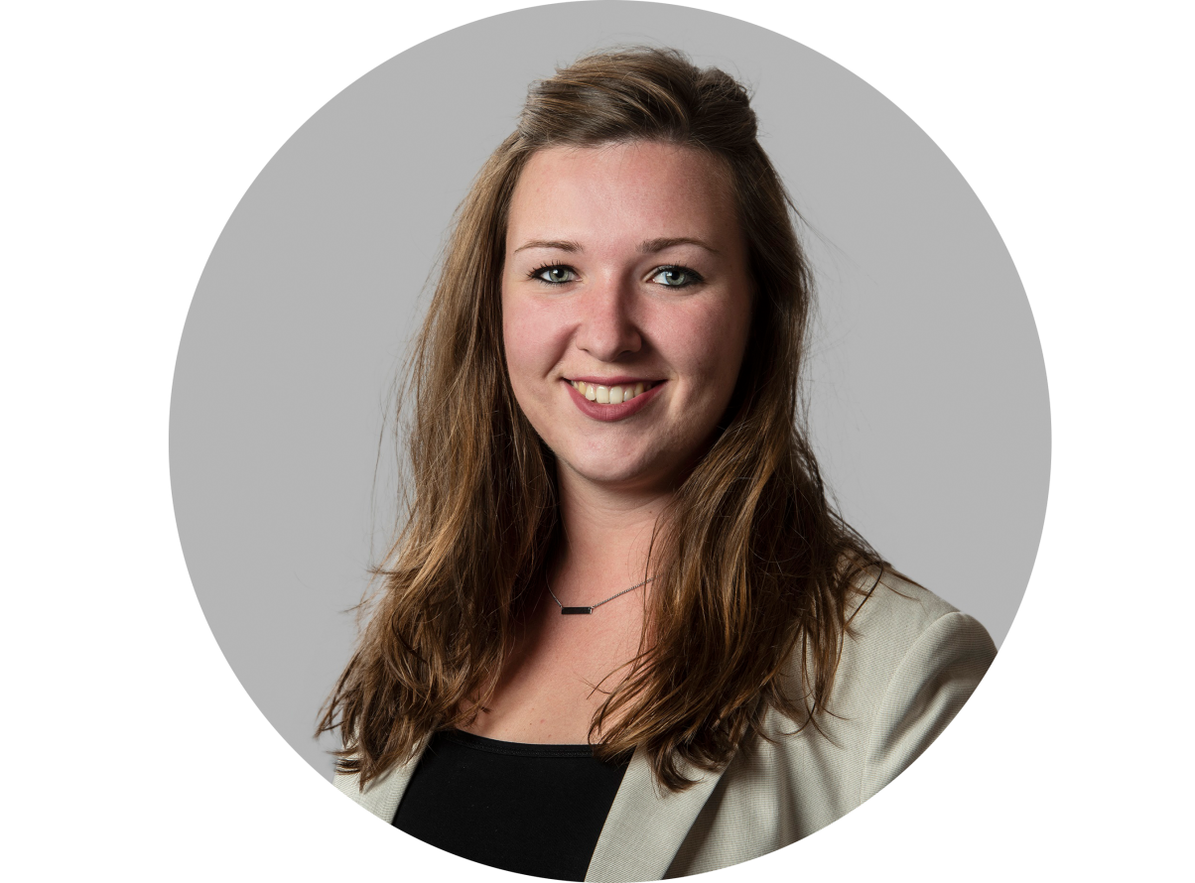
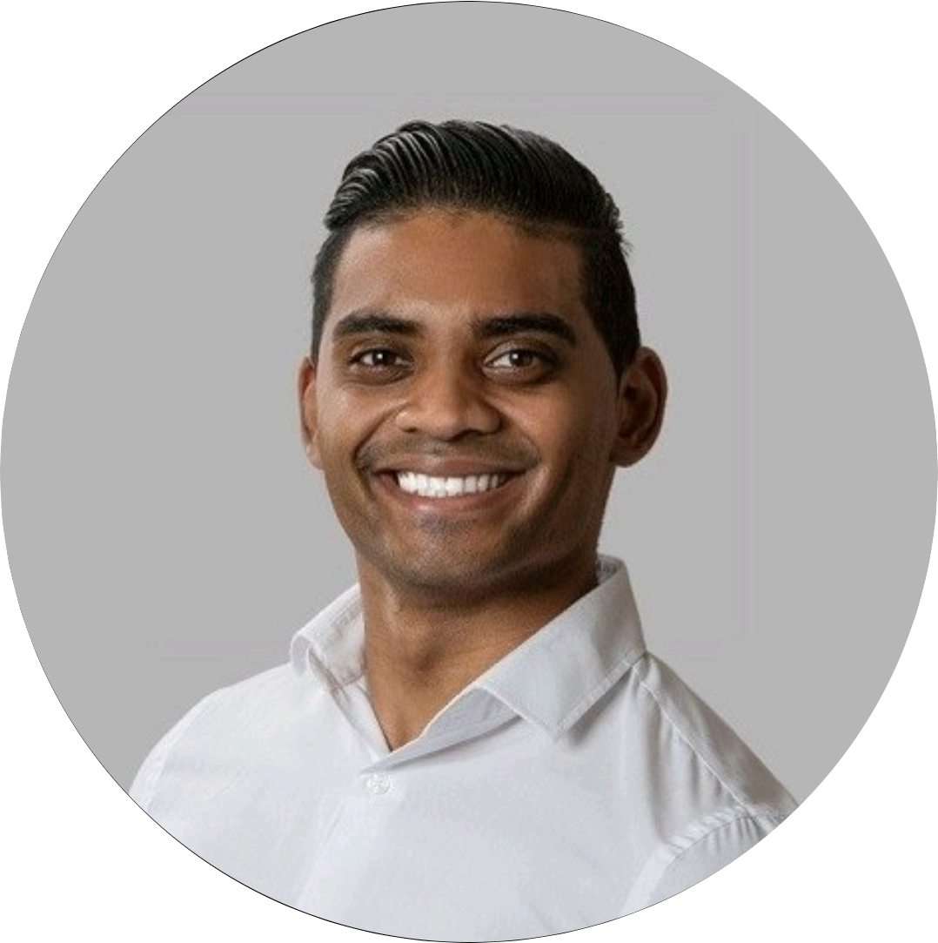
WIE ZIJN WIJ?
Het NIC
Wendy Barz
Nishant Raghoenath
9

Slide 10
PLANNING - OFFERTEFASE
 | Wanneer | Het NIC | JOGG | Coach/Expert
Publiceren aanbesteding | 26 juni 2020
Informatiebijeenkomst | 16 juli 2020, 09:00 – 12:30 uur
Uiterste datum stellen vragen (ronde 1) | 24 juli 2020, 12:00 uur
Beantwoorden vragen Publiceren Nota van Inlichtingen (ronde 1) | 14 augustus 2020
Uiterste datum stellen vragen (ronde 2) | 4 september 2020, 12:00 uur
Beantwoorden vragen Publiceren Nota van Inlichtingen (ronde 2) | 25 september 2020
Sluiting inschrijvingstermijn | 30 oktober 2020, 12:00 uur

Slide 11

PLANNING - BEOORDELINGSFASE
 | Wanneer | Het NIC | JOGG | Coach/Expert
Evaluatie inschrijvingen | 30 oktober 2020 t/m 20 november 2020

Slide 12

PLANNING – GUNNINGFASE
 | Wanneer | Het NIC | JOGG | Coach/Expert
Versturen gunningsbeslissingen | 20 november 2020
Bezwaartermijn (20 kalenderdagen) | 20 november 2020 t/m 10 december 2020
Definitieve gunning | 11 december 2020
Beoogde ingangsdatum overeenkomst | 1 januari 2021

Slide 13
PROCEDURE M.B.T. VRAGEN STELLEN
Via berichtenbox van TenderNed
Format (bijlage 7) in bericht meesturen
Niet toegestaan om JOGG rechtstreeks te benaderen
NIC stelt Nota van Inlichtingen op en stuurt alle vragen + antwoorden op naar alle gegadigden
Anoniem vragen stellen? Zie deel B

Slide 14
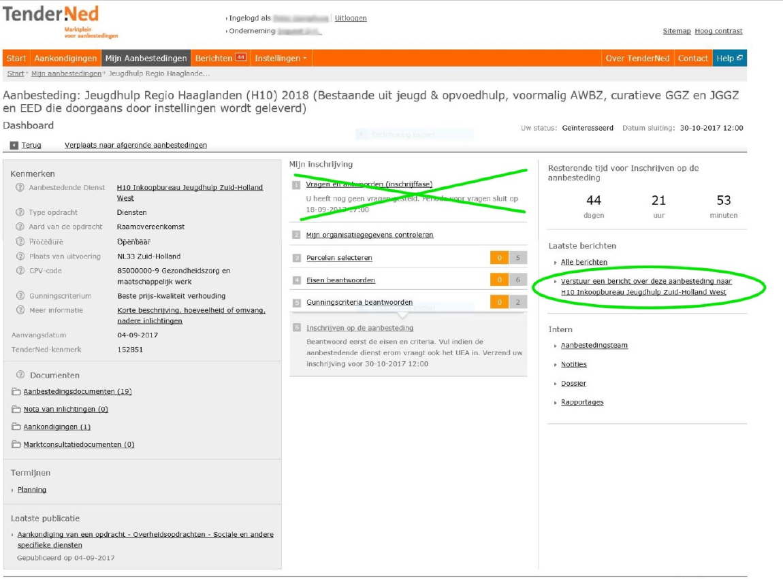

Slide 15
VEREISTE DOCUMENTEN BIJ INSCHRIJVING – PERCEEL 1
Perceel 1 – Coaches en Experts
Aan te leveren documenten bij inschrijving | Bijbehorende bijlage
Aanbiedingsbrief (optioneel) | Niet als bijlage opgenomen
Uniform Europees Aanbestedingsdocument (rechtsgeldig ondertekend) | Bijlage 1.A
Verklaring omtrent inschrijving (rechtsgeldig ondertekend) | Bijlage 2
(Voor coaches) Aanbiedingsformulier JOGG-coach | Bijlage 3.A
(Voor experts m.u.v. Aanpak KnGG) Aanbiedingsformulier JOGG-expert | Bijlage 3.B
CV van de in te zetten kandidaat | Niet als bijlage opgenomen

Slide 16
VEREISTE DOCUMENTEN BIJ INSCHRIJVING – PERCEEL 2
Perceel 2 – Experts t.a.v. Aanpak Kind naar Gezonder Gewicht
Aan te leveren documenten bij inschrijving | Bijbehorende bijlage
Aanbiedingsbrief (optioneel) | Niet als bijlage opgenomen
Uniform Europees Aanbestedingsdocument (rechtsgeldig ondertekend) | Bijlage 1.B
Verklaring omtrent inschrijving (rechtsgeldig ondertekend) | Bijlage 2
Aanbiedingsformulier JOGG-expert t.a.v. Aanpak KnGG | Bijlage 3.C
CV van de in te zetten kandidaat | Niet als bijlage opgenomen

Slide 17
UEA INVULLEN
Voorbeeld ingevuld UEA
Lees instructies, vul in en onderteken rechtsgeldig
Meer informatie? Zie deel B
Wanneer zijn van wie UEA’s vereist?
Samenwerkingsverband | UEA van alle betrokkenen, volledig ingevuld
Draagkracht | UEA van alle betrokkenen, volledig ingevuld
Onderaannemer | Geen UEA van onderaannemer vereist

Slide 18
VERKLARING OMTRENT INSCHRIJVING
Door ondertekening akkoord met:
  Bepalingen in Beschrijvend Document + bijlagen;
  Inschrijving voldoet aan alle eisen;
  Gegevens van inschrijving zijn juist en volledig;
  Contractuele voorwaarden + Nota van Inlichtingen.
Zorg voor rechtsgeldige ondertekening

Slide 19
AANBIEDINGSFORMULIER INVULLEN
Voorbeeld ingevuld aanbiedingsformulier
Lees instructies goed door
LET OP: De ingevulde gegevens dienen aangetoond te worden middels het ingediende CV. Dit dient minimaal te voldoen aan onder andere de eisen zoals gesteld in:
  Perceel 1 coach: bijlage 8
  Perceel 1 expert: bijlage 9
  Perceel 2 expert: bijlage 10
Maximaal uurtarief:
  Perceel 1: € 100,-
  Perceel 2: € 125,-

Slide 20
CV
Vormvrij
LET OP: In het CV dient minimaal een relevante projectenlijst te zijn opgenomen, waarbij de rol die door de aangeboden kandidaat is vervuld per project vermeld staat. Dit dient minimaal te voldoen aan onder andere de eisen zoals gesteld in:
  Perceel 1 coach: bijlage 8
  Perceel 1 expert: bijlage 9
  Perceel 2 expert: bijlage 10

Slide 21
BEOORDELING INSCHRIJVING
Aanbiedingsbrief -> weegt niet mee in beoordeling
Uniform Europees Aanbestedingsdocument -> volledig en ondertekend
Verklaring omtrent inschrijving -> volledig en ondertekend
CV -> check voldoen eisen in profiel
Aanbiedingsformulier -> check voldoen eisen/cv/uurtarief
Als de inschrijver voor de opdracht waarop de aanbesteding betrekking heeft, niet geschikt wordt bevonden, komt hij niet voor gunning in aanmerking en wordt zijn inschrijving niet verder beoordeeld.

Slide 22
BEWIJSMIDDELEN
Gunning vindt plaats aan alle inschrijvers welke voldoen aan de gestelde eisen in dit beschrijvend document en waarop geen uitsluitingsgrond van toepassing is.
De volgende bewijsstukken zullen worden opgevraagd:
  Bewijsstuk 1: Gedragsverklaring aanbesteden (GVA), < 2 jaar
  Bewijsstuk 2: Uittreksel inschrijving KvK, < 6 maanden
  Bewijsstuk 3: Verklaring belastingdienst m.b.t. betalingsgedrag nakoming fiscale verplichting, < 6 maanden
Let op: vraag bewijsmiddelen tijdig aan (± 6 weken)

Slide 23
BEZWAARPROCEDURE
Bezwaartermijn: 20 kalenderdagen na gunning (20 november t/m 10 december)
Vragen/bezwaar m.b.t. gunningsbeslissing? Bij voorkeur binnen 7 kalenderdagen via TenderNed doorgeven?

Slide 24
GUNNEN VAN NADERE OPDRACHTEN – COACHES (PERCEEL 1)
Op basis van ingediende aanbiedingsformulier
  Werkgebied
  Vereiste expertise
  Rangorde
  Gesprek met top 3
  Na gesprekken wordt kandidaat gekozen o.b.v. expertise, ervaring en match met gemeente

Slide 25
GUNNEN VAN NADERE OPDRACHTEN – EXPERTS (PERCEEL 1 EN 2)
Op basis van ingediende aanbiedingsformulier
  Werkgebied
  Vereiste expertise
  Opdrachten worden zoveel mogelijk gelijk verdeeld in uren

Slide 26

BEDANKT VOOR JULLIE AANDACHT
Vragen?

